Slide 1

《初级算法与数据结构》
图论

Slide 2



图形数据结构
图是一种复杂的非线性结构。很多情况下，需要用图来描述元素间的 “多对多”的逻辑关系。

Slide 3


图论
前面已经学过一些数据结构,如线性表和二叉树。而接下来本章将要学习一种新的数据结构 ———— 图。
虽然相比于前面讲过的数据结构,图会复杂一些,但是依然能用很多生活中存在的例子来解释图这种数据结构。
比如,现在新同学站在校园的正门口,手里拿着校园地图。可以从地图上看到有很多建筑物。复杂的路网四通八达,连接着这些建筑物。如果希望偷个懒, 走最近的道路到达目的地, 或者是希望制订一种方案,参观完学校内的每一种建筑物, 都可以使用“图”这一数据结构来模拟。
通过建模“图”这一数据结构, 编写计算机程序, 就可以解决这类问题。

Slide 4
图论
在线性结构中，数据元素之间满足唯一的线性关系，每个数据元素（除第一个和最后一个外)只有一个直接前趋和一个直接后继；代表着一种”一对一”的关系。
在树形结构中，数据元素之间有着明显的层次关系，并且每个数据元素只与上一层中的一个元素(parent node)及下一层的多个元素（孩子节点)相关；代表着一种”一对多”的关系
而在图形结构中，节点之间的关系是任意的，图中任意两个数据元素之间都有可能相关。
具有”多对多”的逻辑关系

Slide 5
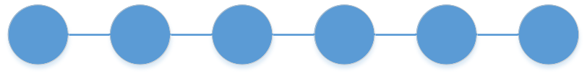
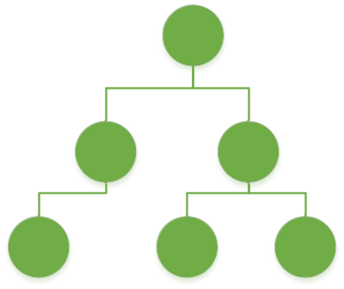
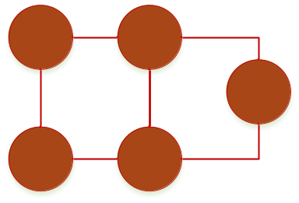
图论
线性结构
一对一的关系，如
栈、队列、数组
树形结构
一对多的关系，如
二叉树
图形结构
多对多的关系，如
图

Slide 6
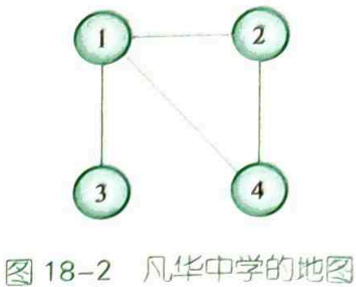
图论
例18-1 凡华中学的地图。
凡华中学的地图如图 18-2 所示。其中, 1号点是大门, 2号点是教学楼, 3号点是食堂, 4号点是图书馆。
从图上可以看出,从大门到教学楼、大门到食堂、大门到图书馆、教学楼到图书馆都有一条路可以双向连通(也就是说,可以从一个建筑物直接走到另外一个建筑物,而且还能走回来)。
虽然食堂和图书馆之间没有直接连接的道路,但是他们也可以通过大门间接地连通。

Slide 7
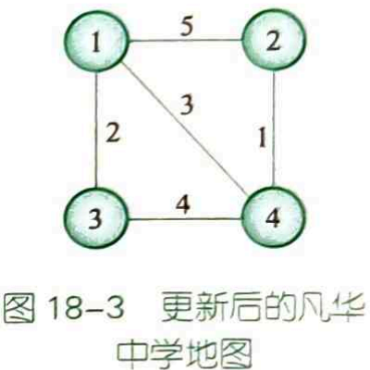
图论
每个建筑物称为顶点, 建筑物之间直接连通的道路称为边。而图这种数据结构就是这些顶点和关联这些顶点的边的集合。
在图18-2 中,顶点集合是{1, 2, 3, 4}, 而边的集合是{ (1, 2), (1, 3), (1, 4), (2, 4) }。
无向图中,一个结点连边的条数称作这个结点的度数。
随着校园的开发,食堂和图书馆之间修了一条新路。
同时, 经过测量, 可以得到经过每段道路需要消耗的时间。更新后第二幅地图如图18-3 所示。

Slide 8
图论
从 图18-3 中可以看出,从大门直接到图书馆需要耗时3分钟,而从大门经过教学楼到图书馆需要5+1=6分钟。
像这样的每一条边的属性值就是边权。除了边权之外,每个顶点也可以有属性值, 称为点权。
两个顶点之间如果有不止一条边直接连接,那么就称为重边。
甚至有可能会出现一条边的起点和终点是一样的,造成自环。
在大多数情况下,重边和自环都会被简化掉(比如删除自环,同样两个顶点中的多条边只会保留最短的一条)。
而我们之后所接触的图也通常不会包括自环和重边的情况。

Slide 9
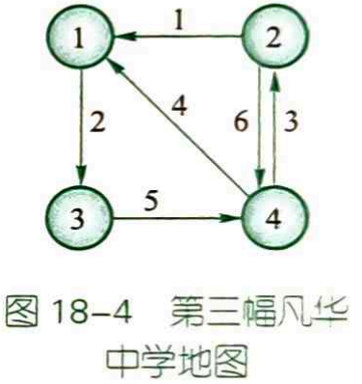
图论
然而,学生数量很多,校方不得不对某些道路进行限流措施,
比如只能单向地直接从大门走到食堂,而反过来不行。
连接教学楼和图书馆的道路也被分成了两条双向道路, 从教学楼到图书馆的耗时和从图书馆到教学楼的耗时还不一样。
最后可以做出如 图18-4 所示的地图。
前两幅图中,每一条道路都可以双向通行, 这样的图被称为无向图。
而第三幅地图中,道路都是单向通行的(也有可能是一来一回组成的两条不同的单行道连接同一对顶点), 这种图就是有向图。

Slide 10
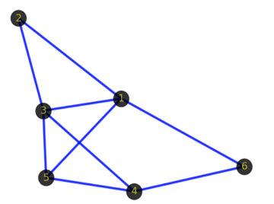
图论
以上就介绍了图的一些基本概念，而图是一种复杂的非线性结构，其实 图论（Graph theory）也是数学的一个分支。接下来通过抽象图为数学模型来复习和扩展一些图的概念。
图（Graph）是由若干给定的顶点及连接两顶点的边所构成的图形，这种图形通常用来描述某些事物之间的某种特定关系。顶点用于代表事物，在示意图中我们使用点或圆来表示它, 而连接两顶点的边则用于表示两个事物间具有某种连接关系。

Slide 11
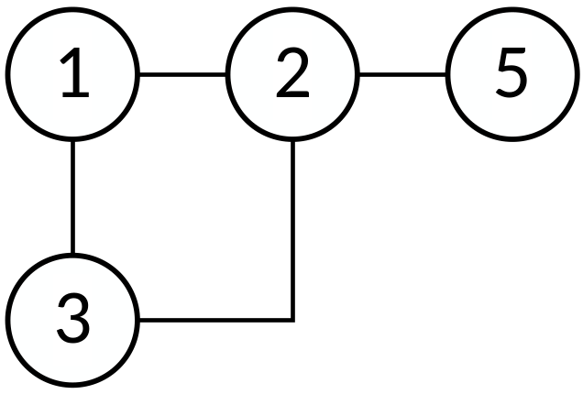
图论
图的数学定义：图可以用 G=(V, E) 表示
其中 V 是顶点的集合，E 是边的集合。
V = {1, 2, 3, 5}
E = {(1,2), (1,3), (2,3), (2,5)}

Slide 12
图论
顶点（vertex)
图中黑色的带数字的圆框就是顶点，表示某个事物或对象

Slide 13
图论
边（edge)
图中顶点之间的线条就是边，表示事物与事物之间的关系，边表示的是顶点之间的关系。

Slide 14
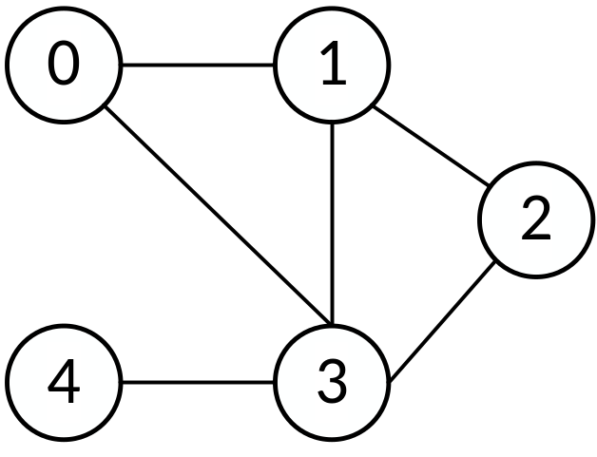
图论
顶点的度
度：
度指的是顶点v的边的条数
如左图：1号点有3条边相连，度为3
2号点有2条边相连，度为2

Slide 15
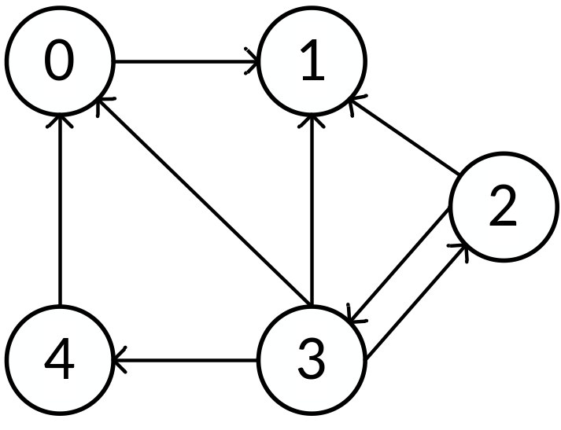
图论
顶点的出度与入度
有向图的出度和入度：
入度：有向图中以顶点v为终点的边的数目
出度：有向图中以顶点v为起点的边的数目
如图：0号点的入度为2，出度为0
3号点的入度为1，出度为4

Slide 16
图论
图的种类
无向图：
两个顶点之间没有明确的指向关系，只有一条边相连
如左图：就是一个无向图
(1, 2）和（2, 1）是同一条边

Slide 17
图论
图的种类
有向图：
有向图是指图中的边具有方向性
如左图：就是一个有向图
(3, 2）和（2, 3）是不同的边

Slide 18

图论
图的种类
带权图：
带权图是指图中的每条边还具有不同的权重代价
如左图：就是一个有向带权图
(3, 2）的代价为5
(2, 3）的代价为3

Slide 19
图论
下图的种类分别是什么？
有向带权图
无向图
有向图

Slide 20
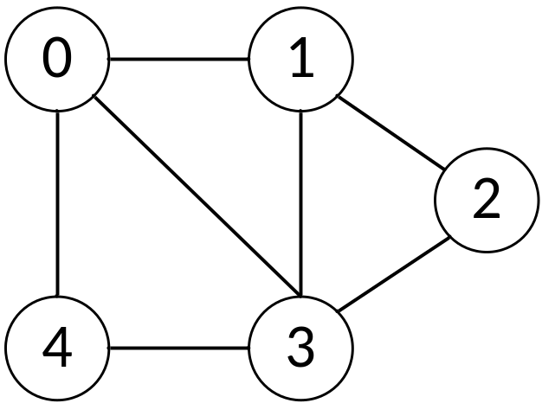
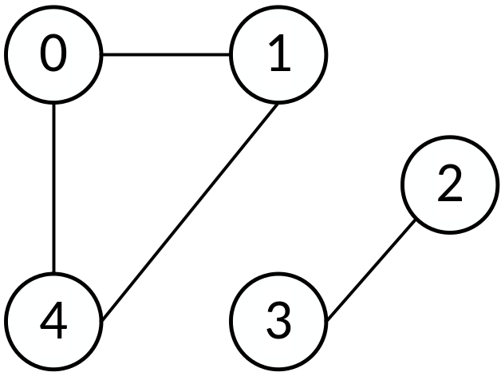
图论
图的连通性
连通：若图中结点U, V之间存在一条从U通过若干条边、点到达 V 的通路，则称U，V是连通的。如果图中任意两点都是连通的，那么图被称作连通图。
连通图
非连通图

Slide 21
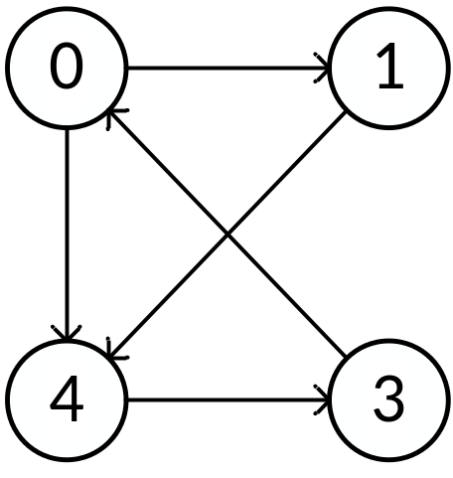
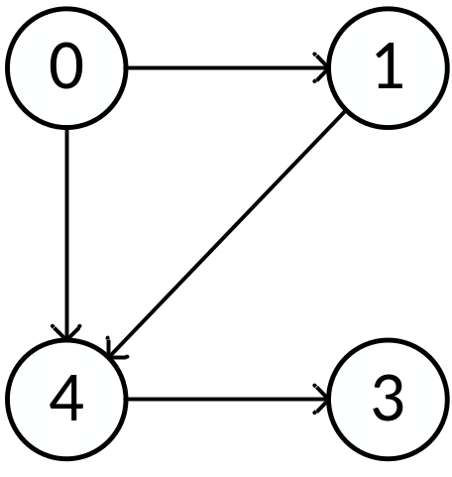
图论
强连通图
在 有向图 G=(V, {E})中, 若对任何两个顶点V1、V2, 都存在从V1到V2的路径 且存在 从V2到V1的路径, 则称G是强连通图
强连通图
非强连通图

Slide 22
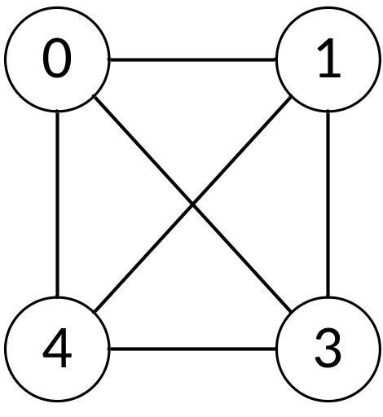
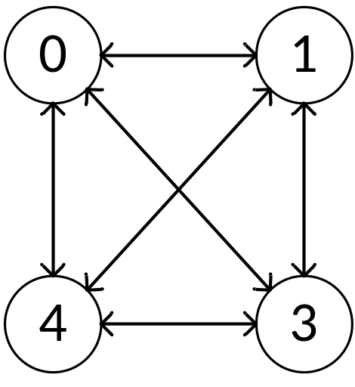
图论
完全图
任意两个顶点之间都有边直接 相关联的图是完全图
完全图中边数达到最大，分为无向完全图和有向完全图。
无向完全图
有向完全图

Slide 23
图论
完全图
如果完全图 G 具有 n 个顶点，e 条边
则分别对于 有向/无向完全图 G 的边数为多少呢?
有向完全图：e=n(n-1)，无向完全图：e=n(n-1)/2
无向完全图
有向完全图
Notes:
有向完全图：e=n(n-1) 其实是通过A(n, 2)计算出来的
无向完全图：e=n(n-1)/2 其实是通过C(n, 2)计算出来的

Slide 24
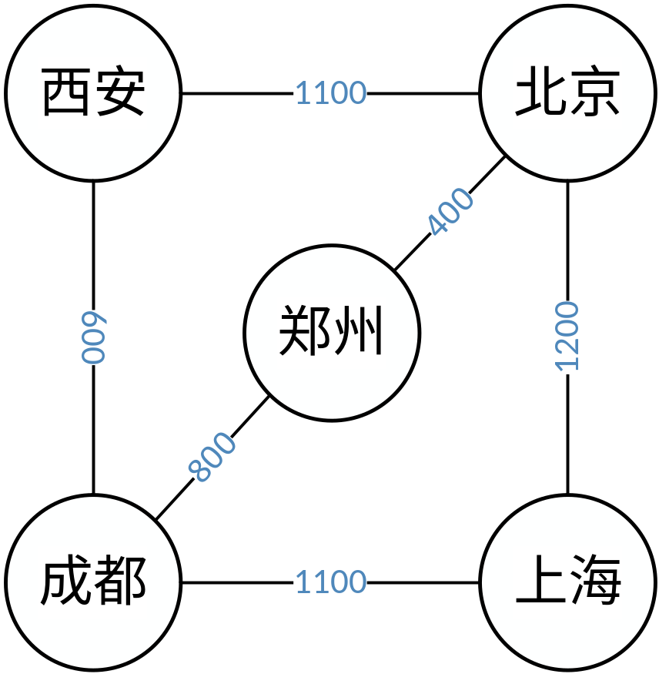
图论
路径/最短路径
在图上任取两顶点，分别作为起点和终点，我们可以规划许多条由起点到终点的路线,就是一条条“路径”。
如果需要从成都到北京，那么成都->郑州->北京这条路径最短，就被称之为最短路径。

Slide 25
图论
路径/最短路径
在图上任取两顶点，分别作为起点和终点，我们可以规划许多条由起点到终点的路线,就是一条条“路径”。
如果需要从成都到北京，那么成都->郑州->北京这条路径最短，就被称之为最短路径。

Slide 26
图论-邻接矩阵
以上就是关于图大部分的基本概念了，相信大家已经了解一个图的构成部分了，那么现在就要考虑如何去实际储存一个图的这种数据结构呢？
例如如何将学校的第二张图和第三张图储存进计算机呢？如何在计算机中表示这种多对多的关系呢？

Slide 27
图论-邻接矩阵
一般情况下使用邻接矩阵去储存图最为直观。
邻接矩阵（Adjacency Matrix）
邻接矩阵是一个 n×n 的二维数组，其中 n 是图中顶点的数量。
矩阵中的元素表示顶点之间的连接关系。
对于邻接矩阵G[i][j]的值，其表示为从点 i 到点 j 的边的权值，定义如下：
如果顶点 i 和顶点 j 之间有边，G[i][j]取值为 1 或其权值
如果没有边，则G[i][j]取值为 0 或 ∞

Slide 28
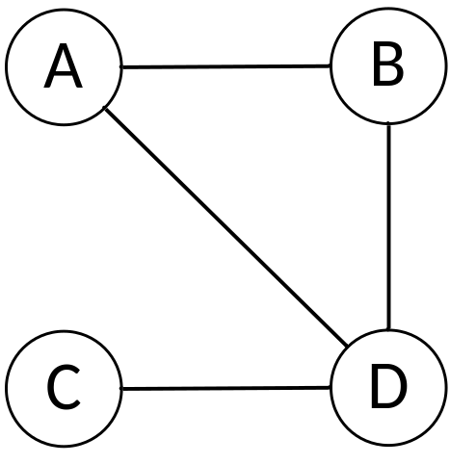
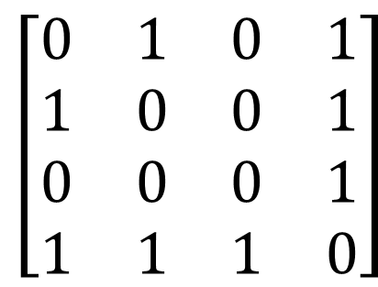


图论-邻接矩阵
对于邻接矩阵G[i][j]的值，其表示为从点i到点j的边的权值，定义如下：
如果顶点 i 和顶点 j 之间有边，G[i][j]取值为 1 或其权值
如果没有边，则G[i][j]取值为 0 或 ∞
$$\begin{matrix}A & B & C & D\end{matrix}$$
$$\begin{matrix}A \\ B \\ C \\ D\end{matrix}$$
$$\left[\begin{matrix}0 & 1 & 0 & 1 \\ 1 & 0 & 0 & 1 \\ 0 & 0 & 0 & 1 \\ 1 & 1 & 1 & 0\end{matrix}\right]$$
无向图
左图的临接矩阵G[4][4]

Slide 29
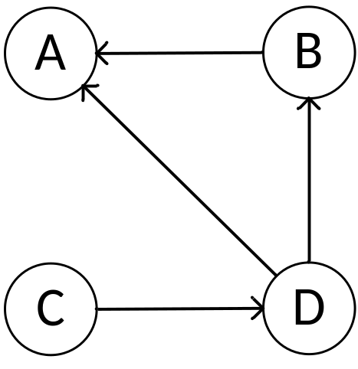

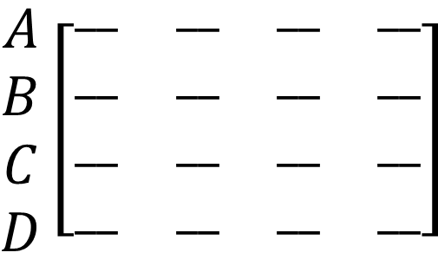
图论-邻接矩阵
对于邻接矩阵G[i][j]的值，其表示为从点i到点j的边的权值，定义如下：
如果顶点 i 和顶点 j 之间有边，G[i][j]取值为 1 或其权值
如果没有边，则G[i][j]取值为 0 或 ∞
$$\begin{matrix}A & B & C & D\end{matrix}$$
$$\begin{matrix}A \\ B \\ C \\ D\end{matrix}\left[\begin{matrix}__ & __ & __ & __ \\ __ & __ & __ & __ \\ __ & __ & __ & __ \\ __ & __ & __ & __\end{matrix}\right]$$
有向图
尝试着给出左图的临接矩阵

Slide 30
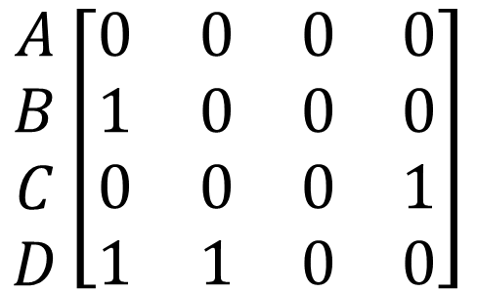
图论-邻接矩阵
对于邻接矩阵G[i][j]的值，其表示为从点i到点j的边的权值，定义如下：
如果顶点 i 和顶点 j 之间有边，G[i][j]取值为 1 或其权值
如果没有边，则G[i][j]取值为 0 或 ∞
$$\begin{matrix}A & B & C & D\end{matrix}$$
$$\begin{matrix}A \\ B \\ C \\ D\end{matrix}\left[\begin{matrix}0 & 0 & 0 & 0 \\ 1 & 0 & 0 & 0 \\ 0 & 0 & 0 & 1 \\ 1 & 1 & 0 & 0\end{matrix}\right]$$
有向图
左图的临接矩阵

Slide 31
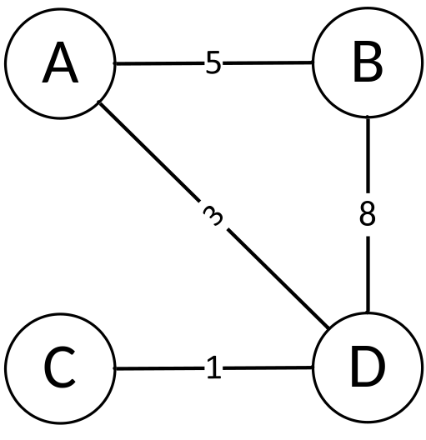
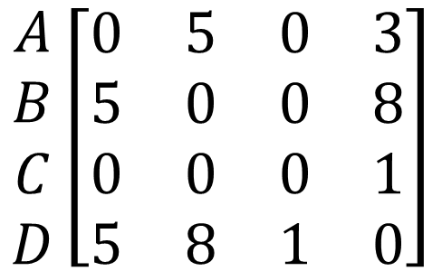
图论-邻接矩阵
对于邻接矩阵G[i][j]的值，其表示为从点i到点j的边的权值，定义如下：
如果顶点 i 和顶点 j 之间有边，G[i][j]取值为 1 或其权值
如果没有边，则G[i][j]取值为 0 或 ∞
$$\begin{matrix}A & B & C & D\end{matrix}$$
$$\begin{matrix}A \\ B \\ C \\ D\end{matrix}\left[\begin{matrix}0 & 5 & 0 & 3 \\ 5 & 0 & 0 & 8 \\ 0 & 0 & 0 & 1 \\ 5 & 8 & 1 & 0\end{matrix}\right]$$
带权图
左图的临接矩阵, G[i][j]的取值为权值

Slide 32
图论-邻接矩阵
尝试给出以下两张图的邻接矩阵。

Slide 33
图论-邻接矩阵
实战演练, 通过邻接矩阵储存图解决编程问题
题目描述
使用邻接矩阵存储有向图，并输出它是否是完全图。
输入
第一行：n和m分别表示有n个节点(编号从 1 ~ n )，m 条边
接下来m行，每行有两个整数 x 和 y，表示 x 到 y 之间有一条边
输出
如果是完全图，则输出 Yes, 否则输出 No。

Slide 34
图论-邻接矩阵
本题目的其实思路非常简单：
读取边的集合并构建邻接矩阵.
检查邻接矩阵中每两个不同节点之间是否都有边.
如果都有边, 证明是完全图, 输出Yes, 否则输出 No.

Slide 35
图论-邻接矩阵
完全图检查函数
bool isCompleteGraph(int n, int m, const vector<vector<int>>& adjMatrix) {
// 检查邻接矩阵中每两个不同节点之间是否都有边
for (int i = 1; i <= n; ++i) {
for (int j = 1; j <= n; ++j) {
if (i != j && adjMatrix[i][j] == 0) {
return false;
}
}
}
return true;
}

Slide 36
图论-邻接矩阵
int main() {
int n, m; cin >> n >> m;
// 初始化邻接矩阵
vector<vector<int>> adjMatrix(n + 1, vector<int>(n + 1, 0));
// 读取边列表并构建邻接矩阵
for (int i = 0; i < m; ++i) {
int x, y; cin >> x >> y;
adjMatrix[x][y] = 1; // 因为是有向图，(y, x)不能直接赋值为 1
}
// 判断图是否是完全图
if (isCompleteGraph(n, m, adjMatrix)) {
cout << "Yes" << endl;
} else {
cout << "No" << endl;
}
}

Slide 37
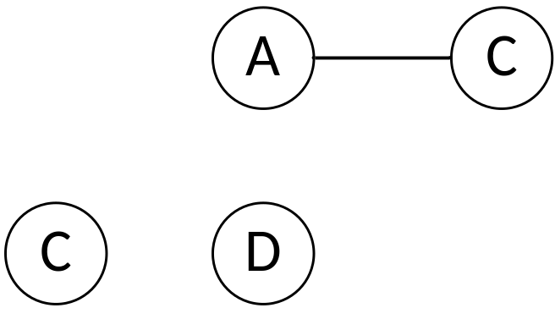
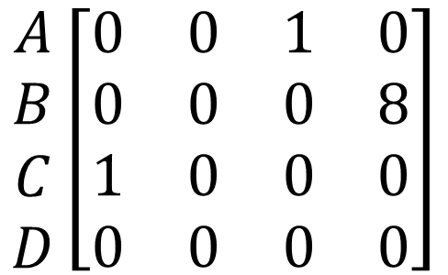
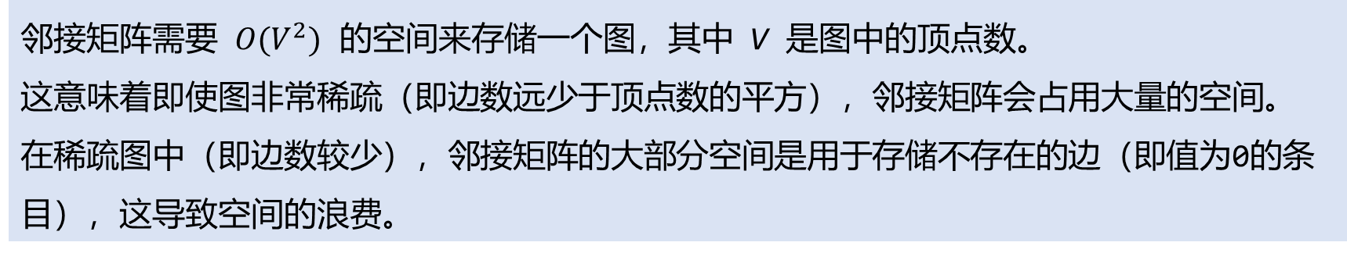
图论-邻接矩阵
邻接矩阵需要 ${O(V}^{2})$ 的空间来存储一个图，其中 V 是图中的顶点数。
这意味着即使图非常稀疏（即边数远少于顶点数的平方），邻接矩阵会占用大量的空间。
在稀疏图中（即边数较少），邻接矩阵的大部分空间是用于存储不存在的边（即值为0的条目），这导致空间的浪费。
$$\begin{matrix}A & B & C & D\end{matrix}$$
$$\begin{matrix}A \\ B \\ C \\ D\end{matrix}\left[\begin{matrix}0 & 0 & 1 & 0 \\ 0 & 0 & 0 & 8 \\ 1 & 0 & 0 & 0 \\ 0 & 0 & 0 & 0\end{matrix}\right]$$
稀疏图
左图的临接矩阵

Slide 38
图论-邻接表
邻接表是一种容易理解并可以用来表示并且储存图的数据结构，它使用一个vector，其中每个元素是一个链表或vector，用于存储与该顶点直接相连的所有顶点。邻接表像通讯录，只记录与自己有直接关系的人。
即 邻接表adjList[][] 的每个元素都表示一个顶点，其中adjList[i]存储该顶点 i 的所有邻接顶点。
也就是adjList[u]的值是一个vector, vector中的列表代表着顶点 u 的所有邻接顶点
adjList[1]
A
B
D
图的邻接表
adjList[2]
B
A
D
C
D
使用一个vector把左侧的这些邻接顶点数组都存起来就好了。
adjList[3]
adjList[4]

Slide 39
图论-邻接表
邻接表由一个二维数组组成，其中每个元素对应一个顶点，并存储与该顶点直接相连的所有顶点。
无向图：对于每条边(u,v)，在邻接表中，顶点 u 的列表中加入 v，同时顶点 v 的列表中加入 u
有向图：对于每条有向边(u→v)，在邻接表中，仅在顶点 u 的列表中加入 v
我们可以使用一个自定义结构体 Graph 用来表示并储存图。
对于一个有 V 个顶点的图，这个数据结构可以表示为一个大小为 V 的vector数组，其中每个元素是一个与该顶点直接相连的所有顶点的数组。并可以往里添加顶点、边数量方便我们调用。
// 定义图的结构体
struct Graph {
int V = -1, E = -1; // V:顶点数量, E:边的数量
vector<vector<int>> adjList; // 邻接表
};

Slide 40
图论-邻接表
我们还需要一个初始化函数来帮助我们进行初始化图，对于一个图而言，初始化需要告诉我们这个图的顶点与边的数量。
// 定义图的结构体
struct Graph {
int V = -1, E = -1; // V:顶点数量, E:边的数量
vector<vector<int>> adjList; // 邻接表
// 初始化设置顶点和边的数量
void setCount(int new_V, int new_E){
V = new_V; E = new_E;
// 有 V 个顶点，需要大小为 V的vector数组储存与该顶点直接相连的所有顶点
adjList = adjList.resize(new_V);
}
};
Notes:
adjList = vector<vector<int> >(V); 也可以先 adjList.clear(); 再adjLIst.resize(V);

Slide 41
图论-邻接表
现在有一个结构体 Graph 用来表示图了，并知道了顶点的数量，但是我们还需要知道各个顶点间的连通情况，我们就需要添加一个结构体函数addEdge用于往这个图中添加边。
// 添加边
void addEdge(int src, int dest){
if(V == -1 || E == -1) return;
// 代表从src到dest存在一条边, adjList[src]是与顶点src直接相连的所有顶点
adjList[src].push_back(dest); // 添加从 src 到 dest 的边
// 如果是无向图，还需要添加从 dest 到 src 的边
// adjList[dest].push_back(src);
}

Slide 42
图论-邻接表
结构体定义代码：通过 Graph 去储存一个有向图
// 定义有向图的结构体
struct Graph {
int V = -1, E = -1; // V:顶点数量, E:边的数量
vector<vector<int>> adjList; // 邻接表
// 初始化设置顶点和边的数量, 使用结构体前必须先调用
void setCount(int new_V, int new_E){
V = new_V; E = new_E;
// 有 V 个顶点，需要大小为V的vector数组用于储存与该顶点直接相连的所有顶点
adjList = adjList.resize(new_V);
}
// 添加边
void addEdge(int src, int dest){
if(V == -1 || E == -1) return;
// 代表从src到dest存在一条边
adjList[src].push_back(dest); // 添加从 src 到 dest 的边
}
};

Slide 43
图论-邻接表
例：在 main 函数中如何使用 Graph 结构体去储存一个有向图。
题目输入要求：第一行输入两个数 V, E 代表 顶点和边 的数量。后面共有 E 行, 每行有两个数 src 和 dst，代表着从顶点 src 到 dest 存在一条边。
int main() {
Graph G;
int V, E; cin >> V >> E;
G.setCount(V, E);
for(int i = 0; i < E; ++i){
int src, dest; // 顶点src与dest存在一条边
cin >> src >> dest;
G.addEdge(src, dest);
}
}

Slide 44
图论概念总结
图的概念总结
图（Graph）：
  图是一个数学结构，用于表示对象及其连接关系。图由一组顶点（Vertices）和一组边（Edges）组成。图可以表示许多实际问题，如社交网络、城市地图、网络通信等。
顶点（Vertex）：
  顶点是图中的一个基本单位，通常用点来表示。在图中，顶点代表对象或实体，如城市、用户或计算机。
边（Edge）：
  边是连接两个顶点的线段或弧。在图中，边表示顶点之间的关系或连接，如道路、朋友关系或网络连接。
有向图和无向图：
  无向图：边没有方向，表示双向关系。例如，两个城市之间的道路。
  有向图：边有方向，表示单向关系。例如，网页之间的链接。
带权图：
  在带权图中，边带有权重或成本，通常用于表示距离、时间或费用。例如，地图上的道路长度。

Slide 45
图论概念总结
图的概念总结
6.邻接矩阵和邻接表：
  邻接矩阵（Adjacency Matrix）：一个二维数组，用于表示图，其中行和列代表顶点，矩阵中的值表示边的存在或权重。
  邻接表（Adjacency List）：一种更节省空间的表示方法，通过一个二维数组表示，每个元素代表一个顶点，每个元素都是一个vector，列出与其直接相连的顶点。
7.最短路径：
  路径是从一个顶点到另一个顶点经过的顶点序列。而最短路径可以用来表示从一个地方到另一个地方的经过的边/权重最少的路线。
8.连通性：
  1.连通图：图中任意两个顶点之间都有路径。
  2.强连通图：在有向图中，每一对顶点之间都有双向路径。
9.度数：
  顶点的度数是与该顶点相连的边的数量。在有向图中，入度是指向该顶点的边数量，出度是从该顶点出发的边数量。

Slide 46
图的遍历

Slide 47
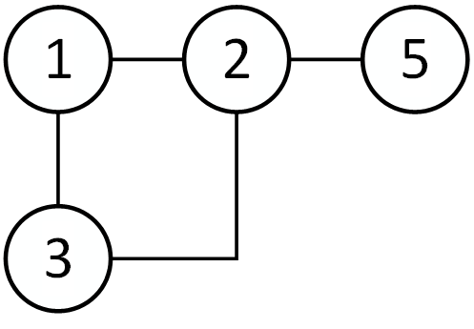
图论-图的遍历
我们以前最早学习过数组遍历，它是最简单的。通过用一个for循环，从第0个元素，一个接一个地循环到最后一个元素就可以了。
后来，我们学习了二叉树，遍历一棵二叉树就比数组复杂了。在每个节点我们都有一个选择。
虽然树的遍历会有岔路，但它有清晰层级和父子关系的结构。只能从父节点走向子节点，不可能从一个子节点横跨到另一个不相关的节点，也不可能回到祖先节点。
对于图而言，它既不像数组那样从头访问到尾就可以了，也不像二叉树一样有层级和父子关系的规律。
大家觉得，图的遍历会比树的遍历难在哪里？

Slide 48
图论-图的遍历
连接的顶点多
在树中的节点最多只有两个方向。但在图中，一个顶点可能连接着任意数量的其他十几个顶点。
图会形成的环
在树中，你不可能走回你的父节点。
但在图的里，你完全可能从 A ，走到 B，再到 C，最后发现，又回到了 A。这就是环。
如果我们不加处理，遍历程序遇到环会陷入无限循环。
让我们一起通过书本上的例题，来看应该如何去解决这两个问题。

Slide 49
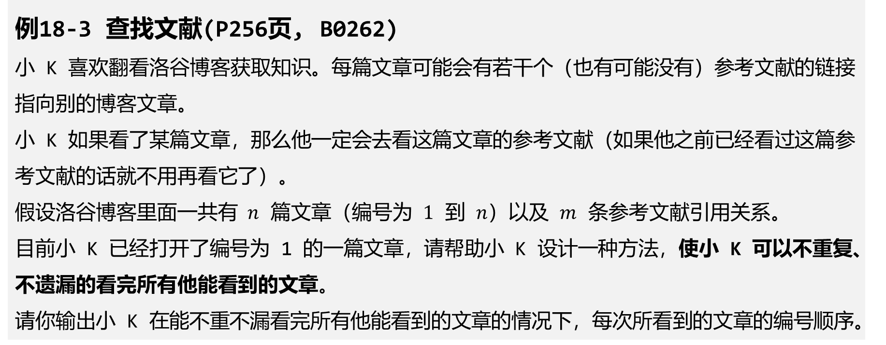
图论-图的遍历
例18-3 查找文献(P256页, B0262)
小 K 喜欢翻看洛谷博客获取知识。每篇文章可能会有若干个（也有可能没有）参考文献的链接指向别的博客文章。
小 K 如果看了某篇文章，那么他一定会去看这篇文章的参考文献（如果他之前已经看过这篇参考文献的话就不用再看它了）。
假设洛谷博客里面一共有 $n$ 篇文章（编号为 $1$ 到 $n$）以及 $m$ 条参考文献引用关系。
目前小 K 已经打开了编号为 1 的一篇文章，请帮助小 K 设计一种方法，使小 K 可以不重复、不遗漏的看完所有他能看到的文章。
请你输出小 K 在能不重不漏看完所有他能看到的文章的情况下，每次所看到的文章的编号顺序。

Slide 50
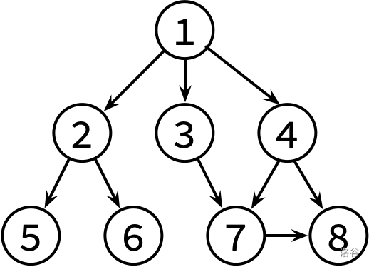
图论-图的遍历
对于题目给的样例数据，我们可以整理好如左图所示的参考文献关系图。 其中, 文献 X -> Y 表示文章 X 有参考文献 Y。
我们的目标是：小 K 已经打开了编号为 1 的一篇文章，请帮助小 K 设计一种方法，使小 K 可以不重复、不遗漏的看完所有他能看到的文章，并逐个输出所看的文章编号顺序。
要不重复、不遗漏地看完所有他能看到的文章(顶点), 即是相当于遍历整个图。
那么, 如何不重复、不遗漏地遍历这个图呢?
不过这个样例数据相对而言比较简单，因为并没有涉及到环和复杂的连接顶点的边。

Slide 51
图论-图的遍历
我们来解决不重复的要求。在一个图里，我们如何保证遍历过的部分不再进行遍历呢？
假设有一个记忆了已经访问过哪些节点的笔记本的话，那么在打算访问随后的节点的时，先看一下这个笔记本，检查是否已经访问过了，如果在笔记本上已经记录过了，就跳过。
我们可以定义一个 vis数组 当作这个笔记本
vis[编号] 如果等于 1, 则代表已经访问过了。
vis[编号] 如果等于 0, 则代表还没有访问过。

Slide 52
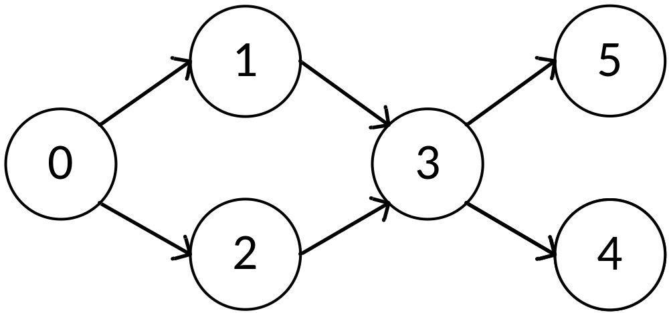
图论-图的遍历
在建立了visited 数组的基础上，不会导致重复访问相同的顶点了。
那现在我们选择怎样的具体遍历策略？就是在当前顶点存在多个未访问邻居时，我们应该选择哪一个作为下一个访问目标。
首先来学习图遍历中最经典的策略之一 —— 深度优先搜索(DFS) 。
大家可以大胆猜测一下对于左侧的图，深度优先搜索(DFS) 它的遍历顺序是什么样子的呢？

Slide 53
图论-图的遍历
深度优先搜索（Depth-First Search，DFS）
定义：是一种用于遍历或搜索树/图结构的算法。
它沿着一条路径尽可能深地探索，直到到达末端，然后回溯并探索其他分支。
DFS的遍历方式本质是使用栈。
顺序为：
0 | 1 | 3 | 5 | 4 | 2

Slide 54
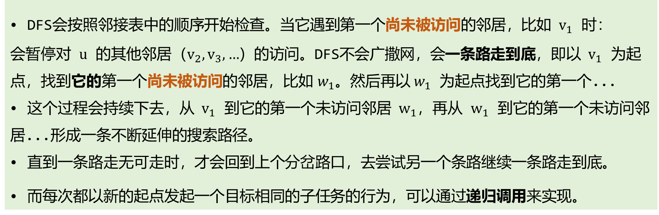
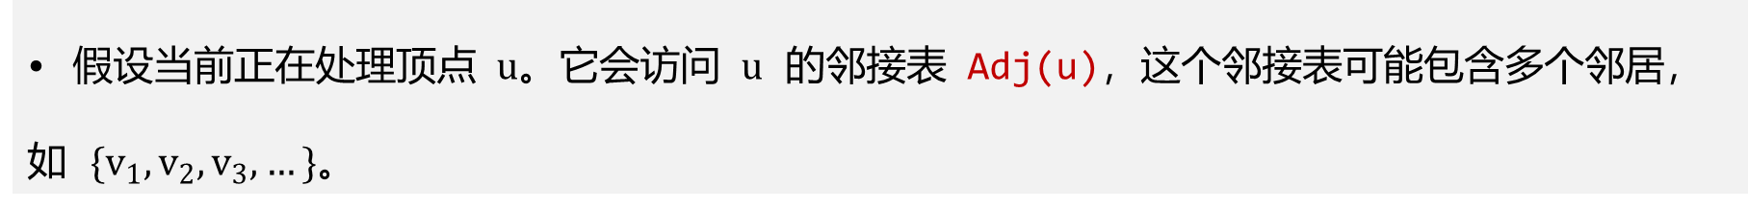
图论-图的遍历
假设当前正在处理顶点 $u$。它会访问 $u$ 的邻接表 Adj(u)，这个邻接表可能包含多个邻居，如 $\{v_{1},v_{2},v_{3},…\}$。
DFS会按照邻接表中的顺序开始检查。当它遇到第一个尚未被访问的邻居，比如 $v_{1}$ 时：
会暂停对 $u$ 的其他邻居（$v_{2},v_{3},…$）的访问。DFS不会广撒网，会一条路走到底，即以 $v_{1}$ 为起点，找到它的第一个尚未被访问的邻居，比如 $w_{1}$。然后再以 $w_{1}$ 为起点找到它的第一个...
这个过程会持续下去，从 $v_{1}$ 到它的第一个未访问邻居 $w_{1}$，再从 $w_{1}$ 到它的第一个未访问邻居...形成一条不断延伸的搜索路径。
直到一条路走无可走时，才会回到上个分岔路口，去尝试另一个条路继续一条路走到底。
而每次都以新的起点发起一个目标相同的子任务的行为，可以通过递归调用来实现。
Notes:
每访问了一个节点，需要在vis数组中进行标记

Slide 55
图论-图的遍历
目标是：小 K 已经打开了编号为 1 的一篇文章，请帮助小 K 设计一种方法，使小 K 可以不重复、不遗漏的看完所有他能看到的文章，并逐个输出所看的文章编号顺序。
让我们通过 DFS 的思路来模拟本样例的遍历的过程。

Slide 56
图论-图的遍历
访问节点：从起始节点开始处理当前节点，标记该节点为已访问。
探索邻居：对于当前节点的每个邻居节点，依次检查它是否已经被访问。如果未被访问，进行递归调用，去深入搜索处理该邻居节点。
先访问节点1( 调用DFS(1) ), 并记下vis[1] = 1
节点 1 的 adj[1] 邻接表有节点 2, 3, 4。按照DFS的一条路走到底的原则，还没有访问节点2，故调用DFS(2)深入搜索处理该邻居节点.

Slide 57
图论-图的遍历
3. 递归深入：递归调用会进入邻居节点，重复步骤1和步骤2。这种方式会一直深入到某条路径的尽头（即访问到没有未访问的邻居节点为止）。
4. 回溯：如果当前节点的所有邻居都已访问或没有邻居，递归返回到上一个节点。上一个节点的其他未访问的邻居将被继续探索。
进入了节点2, 并记下vis[2] = 1
节点 2 的 adj[2] 邻接表有节点 5, 6。按照DFS的一条路走到底的原则，还没有访问节点5，故调用 DFS(5)深入搜索处理该邻居节点.
访问完毕节点5后，发现节点5没有邻居，故 return 返回到上一个节点访问其他未访问的邻居。

Slide 58
图论-图的遍历
5. 继续探索：回溯后，继续处理上一个节点的下一个未访问邻居，重复上述步骤。这种过程会在整个图中沿着一条路径深入，然后回溯再探索其他路径，直到所有节点都被访问。
返回到了节点2, 节点 2 的 adj[2] 邻接表有节点 5, 6。已经访问了节点5，节点 6 没有访问，故调用 DFS(6)深入搜索处理该邻居节点.
访问完毕节点 6 后，发现节点 6 没有邻居，故 return 返回到上一个节点访问其他未访问的邻居。
重复上述步骤。这种过程会在整个图中沿着一条路径深入，然后回溯再探索其他路径，直到所有节点都被访问。
Notes:
顺序为：1->2->5->6->3->7->8->4

Slide 59
图论-图的遍历
接下来我们就可以写出 DFS 函数来根据邻接表遍历图:
void DFS(vector<vector<int>>& adjList, int v, vector<bool>& visited)
其中 adjList 是图的邻接表, v 是当前需要访问的顶点, visited 是标记数组
void DFS(vector<vector<int>>& adjList, int v, vector<bool>& visited) {
visited[v] = true;
cout << "访问节点：" << v << endl;
for (int neighbor : adjList[v]) {
if (!visited[neighbor]) {
DFS(adjList, neighbor, visited);
}
}
}

Slide 60
图论-图的遍历
最后只需要根据题目给出的数据构建邻接表后调用 DFS 函数即可。
DFS性质总结
它的遍历路径会沿着一个分支不断深入，直到无法再深入，才会返回。
重要的两个动作是 深入探索 和 回溯。
这种深入-回溯的模式，在编程中对应着递归的思想。而递归其实是通过系统栈来实现的。
你可以把深入看作是压栈，将函数当前的执行情况，变量的数据保存在栈中，把回溯看作是出栈，还原当初函数的执行情况与变量数据，恢复现场继续执行。
DFS适合解决找出所有解的问题 (全排列、组合、子集), 例如找出数字1到n的所有排列组合 或者 在一个棋盘上，找出所有能从起点走到终点的路径。
Notes:
所以，当大家未来遇到一个算法问题时，如果发现它有以下特征，就可以考虑DFS
不关心路径长度，只关心“能不能到”。 (可达性问题)
问题需要你找出 所有可能的解决方案，而不是“最优”或“最短”的解。 (搜索所有解)
问题涉及到依赖关系，需要你找出一个合法的执行顺序。 (拓扑排序，今后学习)
问题本身具有明显的递归结构，可以分解为规模更小的相同问题。

Slide 61
广度优先搜索
BFS本质就是让你在一幅图中找到从起点到终点的最近距离。

Slide 62
图论-图的遍历
除了通过 DFS 来遍历图以外，还有另一种方法，可以通过 BFS 去遍历图。
BFS 叫做 广度优先搜索，也是一种图遍历算法，用于访问图中的所有顶点。
BFS 从一个起始顶点开始，首先访问其所有邻接顶点，然后逐层向外扩展，直到访问完所有可达顶点。BFS 通常用于寻找最短路径、检测连通性等问题。
BFS 在遍历时，对于一个顶点的邻接顶点 A、B、C 时，他不会一条路从 A 走到底再回来。它会认为A、B、C是同一级别的，应该被平等对待。
他会先将这所有第一层的顶点都访问一遍，然后再去考察由它们延伸出的第二层顶点。
这种稳扎稳打，层层推进的策略，就是广度优先搜索。

Slide 63
图论-图的遍历
通过广度优先搜索BFS遍历图
BFS 是从图的一个顶点开始，向外一层一层地搜索。
对于这种搜索，我们也需要一个 vis 数组记录当前的节点是否已经被访问过。
以及我们要一层一层地访问，就意味着程序必须能记住并区分哪些是第一层的节点，哪些是第二层的节点...并且，必须先处理完第一层，再处理第二层的顺序来进行。
特别是，当我们在处理第一层的多个节点（比如A, B, C）时，它们各自又会发现很多第二层的节点（比如D, E, F, G...）。我们怎么保证在处理完A, B, C之前，不会先跑去处理 D 呢？
也就是我们必须先处理最早被发现的节点，后处理新发现的节点。
因为最早被发现的节点，一定属于更靠近中心的内层；而新发现的节点，则属于更靠外的外层。
而这种先发现的，先处理的规则，不就是符合队列先进先出的数据结构吗。

Slide 64
图论-图的遍历
通过广度优先搜索BFS遍历图
流程:
1. 将起始顶点放入队列，并用vis数组标记它已访问
2. 只要队列里还有待处理的顶点，就不断重复以下操作：
  出队 (处理当前层): 从队列的头部取出一个顶点（这是当前层级最早被发现的顶点）
  访问: 对这个顶点进行访问操作（比如打印它的编号等）
  入队 (发现下一层): 检查这个顶点的所有邻居。对于每一个尚未被 vis 数组标记过的新邻居，我们立刻用 vis 标记它，并把它加入到队列的尾部
Notes:
直到队列为空，即所有可达顶点都已访问。

Slide 65
图论-图的遍历
例如对于左图而言，BFS的遍历顺序为：
1 -> 2 -> 3 -> 4 -> 5 -> 6 -> 7 -> 8

Slide 66
图论-图的遍历
通过 BFS 遍历图代码:
void bfs(vector<vector<int>>& adjList, int start, vector<bool>& visited) {
queue<int> q;
// 将起点放入队列, 并标记起点已访问
q.push(start); visited[start] = true;
while (!q.empty()) {
// 取出当前要处理的顶点
int u = q.front(); q.pop();
cout << u << “ ”; // 访问(输出)当前顶点
// 根据邻接表遍历 u 的所有邻居
for (int v : adjList[u]) {
if (!visited[v]) {
// 如果邻居还没有被访问，就标记并放入队列末尾
visited[v] = true;
q.push(v);
}
// } 太多，省略三个 }

Slide 67
图论-图的遍历
最后在主函数中处理好邻接表后调用 bfs 函数即可
bfs(adjList, 1, vis);
思考
问: 在这个题目里，我们只需要从顶点1开始遍历。但如果有另外一个问题：请遍历图中所有的顶点，而这个图可能并不是一个连通图，由多个不相连的部分组成，我们该怎么办？
这时，只调用一次 bfs(1, ...) 是不够的。
正确的做法是，通过一个循环，从 1 到 n 检查每一个顶点。如果发现某个顶点 i 还没有被访问过 (!visited[i])，就说明我们发现了一个新的、独立的图，此时就以 i 为起点，调用 bfs(adjList, i, visited) 来探索这个新图。
这样就能保证遍历完整个非连通图，而不仅仅是其中一个图。

Slide 68
广度优先搜索
我们已经成功地掌握了通过 DFS 和 BFS 这两种图遍历的算法。
图是一种非常重要的数据结构，因为大部分搜索算法是基于“图”。在所有的数据结构中，图的表达能力极强，大部分涉及搜索的场景可以抽象成“图”。
为什么说它表达能力极强？因为世界上绝大多数的问题，只要涉及到 物体 和 物体之间的连接，都可以被抽象成一个图。
而对于如何抽象这些现实中的问题为图，只需要问两个问题：
1. 在这个问题里，物体是什么？
  那这些就成为图的顶点。
2. 这些物体之间存在什么样的连接？
  这些就成为图的边。

Slide 69
广度优先搜索
可以抽象为图的案例:
场景1：在社交网络找到找到你朋友的朋友。
  物体是什么？ -> 用户 (顶点)
  连接是什么？ -> “好友关系” (边)
  那么问题“找到你朋友的朋友”，就变成了在图上的邻接表进行搜索。
场景2：在城市使用导航找到从家到学校的最短路线
  物体是什么？ -> 路口 (顶点)
  连接是什么？ -> 道路 (边)
  问题“找到从家到学校的最短路线”，就变成了在图上进行最短路径搜索。
场景3：玩单词接替游戏 (比如 cat -> cot -> cog -> dog)
  物体是什么？ -> 每一个合法的单词 (顶点)
  连接是什么？ -> “更改一个字母即可转换” 的关系 (边)
  问题“找到从cat到dog的最短转换路径”，也变成了在图上进行最短路径搜索！
Notes:
提问: “同学们，我们刚刚学过DFS和BFS，哪一个算法最擅长解决‘单词接替最短路径’问题？”
（引导回答：BFS）
讲解: “完全正确！因为BFS是‘一层一层’向外探索的。它从cat出发，先找到所有一步能变的单词（第一层），然后再从第一层的单词出发，找到所有两步能变的单词（第二层）……它第一次找到dog这个顶点的时候，一定走的是层数最少的路径，也就是最短路径。而DFS可能会一头扎进一个很深的分支，找到一条很长的路径，却错过了更近的路。”

Slide 70
广度优先搜索
图的遍历总结：
1、对于数据结构和算法的学习，难的不是掌握原理，而是能灵活地将各种场景和问题抽象成对应的数据结构和算法。
2、比如迷宫可以抽象成图，而走迷宫可以抽象成搜索算法。那么，如何将迷宫抽象成一个图？ 即如何在计算机中存储一个迷宫？
2、广搜原理简单，代码实现复杂。深搜适合递归实现，算法原理不易理解，但代码简洁。
3、广搜和深搜的算法时间复杂度都是O(V+E), 空间复杂度都是O(V)。

Slide 71
双向BFS优化

Slide 72
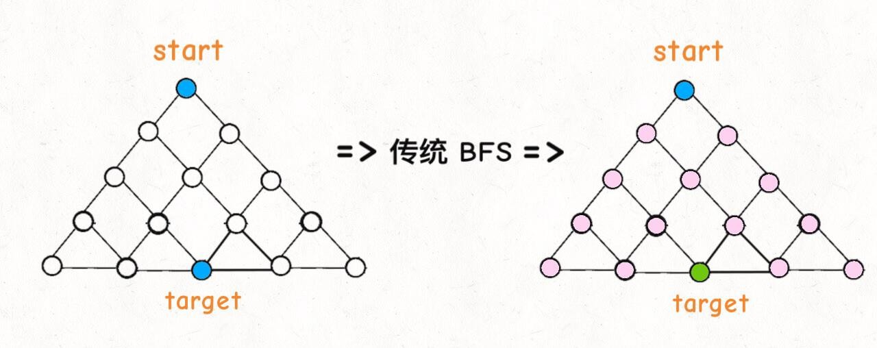
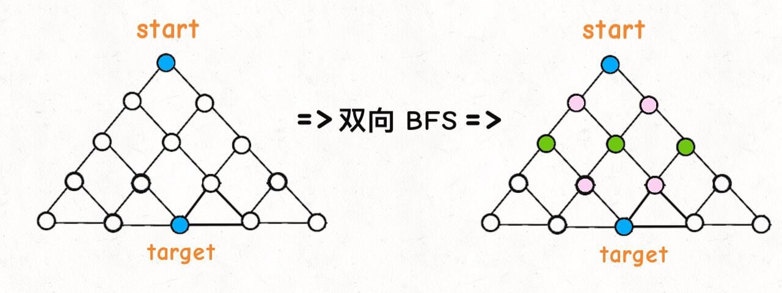
双向BFS
双向广度优先搜索（双向 BFS）是一种优化的搜索算法，适用于寻找两个节点之间的最短路径。与传统的单向 BFS 从起点向目标点进行搜索不同，双向 BFS 同时从起点和目标点进行搜索，直到两个搜索空间相交。这种方法可以减少搜索空间，尤其是在图的规模较大时。
双向 BFS 的效率通常比单向 BFS 高，因为每个搜索空间的扩展深度大约是单向 BFS 的一半。
但是必须知道终点在上面地方才能使用双向BFS

Slide 73
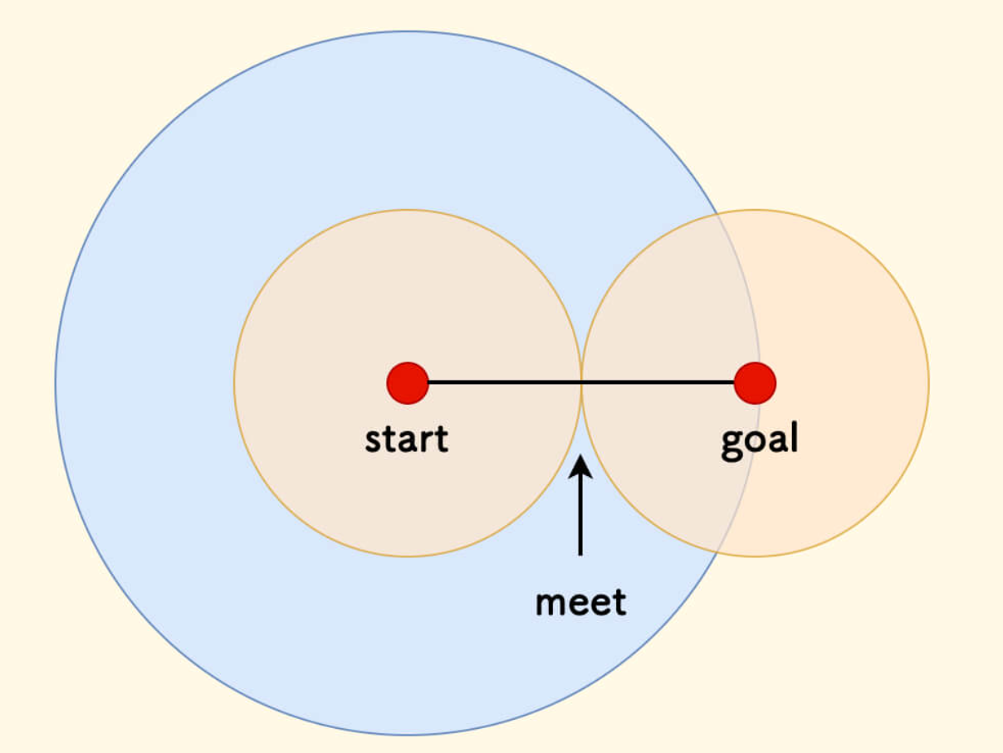
双向BFS
单向 BFS 扫描过的所有状态可以表达为大圆的面积。双向 BFS 扫描过的所有状态可以表达为两个小圆的面积之和。两个小圆的面积会比一个大圆的面积要小，也就是说，双向 BFS 扫描的状态数会更少。

Slide 74
双向BFS
实现步骤
初始化：
  使用两个队列分别存储从起点和目标点开始的搜索，使用两个标记矩阵记录从起点和目标点访问过的节点。
搜索：
  在每一步中，选择较小的队列进行扩展（这有助于保持每次扩展的效率）。
  从当前队列中取出所有节点，检查并扩展到所有邻居到队列中。
  通过标记数组可知扩展的节点是否已经被另一方向访问，如果是，则表示找到了路径。
路径计算：一旦两个搜索空间相遇，就可以计算路径长度。由于双向搜索，路径长度是两个方向的距离之和。
Notes:
在每一步中，选择较小的队列进行扩展（这有助于保持每次扩展的效率）？
在很多情况下，扩展较小的队列意味着从更少的状态开始扩展，这样可以更快地处理完当前步骤，减少不必要的计算。
尤其是在图较大或者节点分布不均匀时，选择较小的队列可以避免在一个方向上过度扩展导致不必要的搜索。
双向 BFS 的目标是让两个搜索方向尽快相遇。选择较小的队列进行扩展可以帮助保持两个搜索前沿的平衡，避免其中一个方向过度扩展而另一个方向较慢，这样可以更快地找到相遇点。

Slide 75
双向BFS
1
3
S
5
T
2
4
求S-T的最短路，交替节点搜索（一次正向节点，一次反向节点）时
Step 1 : S –> 1 , 2
Step 2 : T –> 3 , 4
Step 3 : 1 –> 5
Step 4 : 3 –> 5
返回最短路为4，错误的，事实是3，S-2-4-T

Slide 76
双向BFS
1
3
S
5
T
2
4
双向 BFS 的关键在于从起点和终点同时进行广度优先搜索，逐层扩展，直到两边的搜索前沿相遇。这样才可以保证找到的路径是最短的。
错误的操作：从 qStart 和 qGoal 队列各弹出一个元素，然后检查它们是否相遇。
正确的操作：在每次迭代中，从较小队列中弹出所有节点，然后扩展该节点的邻居。对于每个邻居节点，检查它是否已经被对方方向访问过。然后再对另一个队列如此操作。

Slide 77
双向BFS
例：
假设我们在一个无障碍的棋盘上进行搜索，从起点 (sx, sy) 到目标点 (gx, gy)，我们只允许上下左右移动。
使用双向BFS求他的最短路径。其中棋盘的行列数和起点与目标点均从键盘输入。
双向 BFS 的关键在于从起点和终点同时进行广度优先搜索，逐层扩展，直到两边的搜索前沿相遇。这样才可以保证找到的路径是最短的。

Slide 78
双向BFS
假设我们在一个无障碍的棋盘上进行搜索，从起点 (sx, sy) 到目标点 (gx, gy)，我们只允许上下左右移动。使用双向BFS求他的最短路径。
初始化：
创建两个队列：qStart 用于从起点开始的搜索，qGoal 用于从目标点开始的搜索。
创建两个访问数组：visitedStart 和 visitedGoal，用于分别记录 从起点开始的搜索 和 从目标点开始的搜索 已经访问过的节点。
将起点 (sx, sy) 加入 qStart 并标记为已访问。将目标点 (gx, gy) 加入 qGoal 并标记为已访问。

Slide 79
双向BFS
假设我们在一个无障碍的棋盘上进行搜索，从起点 (sx, sy) 到目标点 (gx, gy)，我们只允许上下左右移动。使用双向BFS求他的最短路径。
开始搜索：
进入一个循环，直到 qStart 或 qGoal 中有一个为空。每次循环中，选择较小的队列进行扩展，保持搜索的平衡。
扩展节点：
从当前选择的队列中，逐个弹出其目前所拥有的全部节点。对于每个弹出的节点，计算其所有的邻居。
对每个邻居节点：检查其是否已经被对方方向访问过。如果是，则找到了最短路径，返回两边路径长度总和。否则将其加入当前队列，并标记为已访问。

Slide 80
Floyd
弗洛伊德算法

Slide 81
弗洛伊德算法
题目描述：
小明喜欢观景，于是今天他来到了公园。已知公园有 N 个景点，景点和景点之间一共有 M 条道路。小明有 Q 个观景计划，每个计划包含一个起点 st 和一个终点 ed，表示他想从 st 去到 ed。但是小明的体力有限，对于每个计划他想走最少的路完成，你可以帮帮他吗？
输入：
输入第一行包含三个正整数 N,M,Q，分别表示景点数量、道路数量和观景计划数量。
第 2 到 M+1 行每行包含三个正整数 u,v,w，表示 u 和 v 之间存在一条距离为 w 的双向路。
第 M+2 到 M+Q+1 行每行包含两个正整数 st,ed，表示一个观景计划的起点和终点。
输出：
输出共 Q 行，每行对应输入数据中的一个查询。对于每个计划，输出从 st 到 ed 的最短距离。如果无法从 st 到达 ed，则输出 −1。

Slide 82
弗洛伊德算法
int N, M, Q;
cin >> N >> M >> Q;
vector<vector<long long> > dp(N + 1, vector<long long>(N + 1, 2e18));
for(int i = 0; i < M; ++i){
long long u, v, w; cin >> u >> v >> w;
dp[u][v] = min(dp[u][v], w);
dp[v][u] = min(dp[v][u], w);
}
for(int i = 1; i <= N; ++i) dp[i][i] = 0;
for(int k = 1; k <= N; ++k){
for(int i = 1; i <= N; ++i){
for(int j = 1; j <= N; ++j){
dp[i][j] = min(dp[i][j], dp[i][k] + dp[k][j]);
}
}
}

Slide 83
弗洛伊德算法
while(Q--){
int st, ed;
cin >> st >> ed;
cout << ((dp[st][ed] >= 2e18) ? -1 : dp[st][ed]) << endl;
}

